Slide 1
Meta-Learning for semi-supervised few-shot classification
2018.10.11 김보섭

Slide 2
Agenda
Introduction
Background
Few-shot learning
Prototypical networks
Semi-supervised few-shot learning
Semi-supervised prototypical networks
Experiments
Conclusion

Slide 3
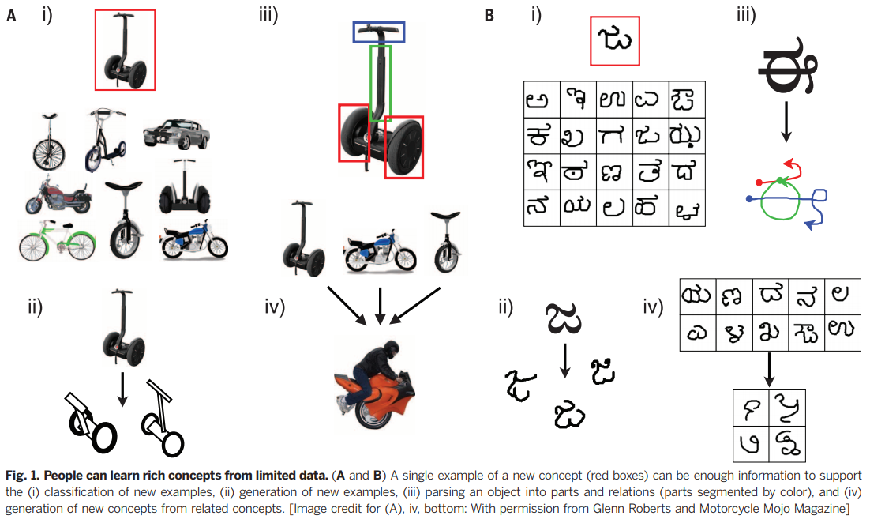
Introduction
근래의 Deep learning 방법론들은 labeled data가 부족한 상황에서는 일반화 성능이 떨어지는 등 문제점이 많음, 그러나 사람은…
적은 양의 labeled data에 대해서도 특징을 잘 파악하고, 파악한 특징을 바탕으로 일반화를 잘 한다.
→ Few shot learning!!
본 논문은 Few-shot learning과 관련 있는 문제 중, class마다 labeled data가 적을 경우에도 classification을 잘하는 model을 만들고자함
Lake, Brenden M., Ruslan Salakhutdinov, and Joshua B. Tenenbaum. "Human-level concept learning through probabilistic program induction." Science 350.6266 (2015): 1332-1338.
Notes:
Memory footprint가 작으면 main memory에 access할 일이 없기때문에, cache memory를 사용할 수 있어 그만큼 빠르다!

Slide 4
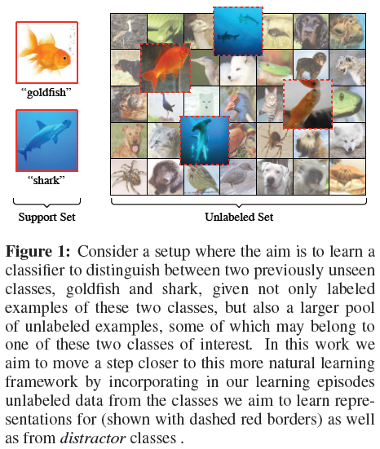
Introduction
기존의 관련 연구와는 다르게 본 논문에서는 Semi-supervised concept을 Few-shot learning에 차용함, 그 이유는…
사람은 unlabeled data에 대해서 공통적인 특징을 찾아내고 활용할 수 있음
Semi-supervised learning을 도입하여 비슷하게나마 활용하고자함
아래의 두 가지 상황을 고려
Scenario 1 : unlabeled data에 학습해야할 class가 존재하는 경우
Scenario 2 : unlabeled data에 학습해야할 class가 존재하는 것은 아니지만 학습하고자하는 class를 학습할 때 방해가 되는경우

Slide 5
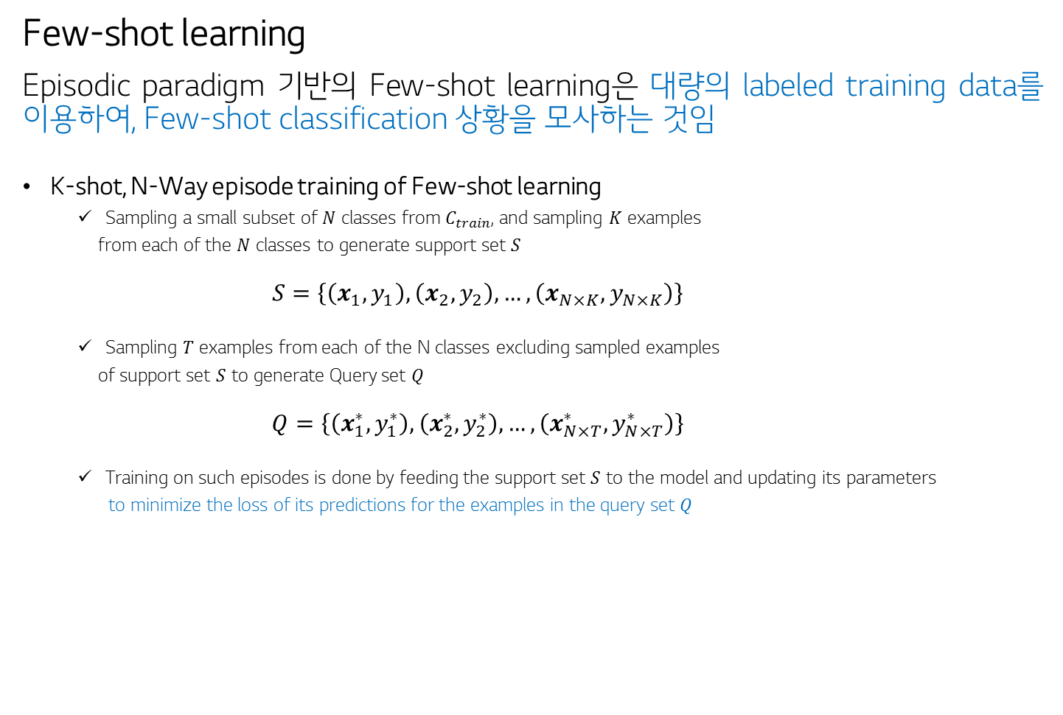
Background
Few-shot learning
Episodic paradigm 기반의 Few-shot learning은 대량의 labeled training data를 이용하여, Few-shot classification 상황을 모사하는 것임
K-shot, N-Way episode training of Few-shot learning
Sampling a small subset of $N$ classes from $C_{train}$, and sampling $K$ examples
from each of the $N$ classes to generate support set $S$
$$S=\left\{\left(x_{1},y_{1}\right), \left(x_{2},y_{2}\right), …, \left(x_{N×K},y_{N×K}\right)\right\}$$
Sampling $T$ examples from each of the N classes excluding sampled examples
of support set $S$ to generate Query set $Q$
$$Q=\left\{\left(x_{1}^{∗},y_{1}^{∗}\right),\left(x_{2}^{∗},y_{2}^{∗}\right),…,\left(x_{N×T}^{∗},y_{N×T}^{∗}\right)\right\}$$
Training on such episodes is done by feeding the support set $S$ to the model and updating its parameters
to minimize the loss of its predictions for the examples in the query set $Q$

Slide 6
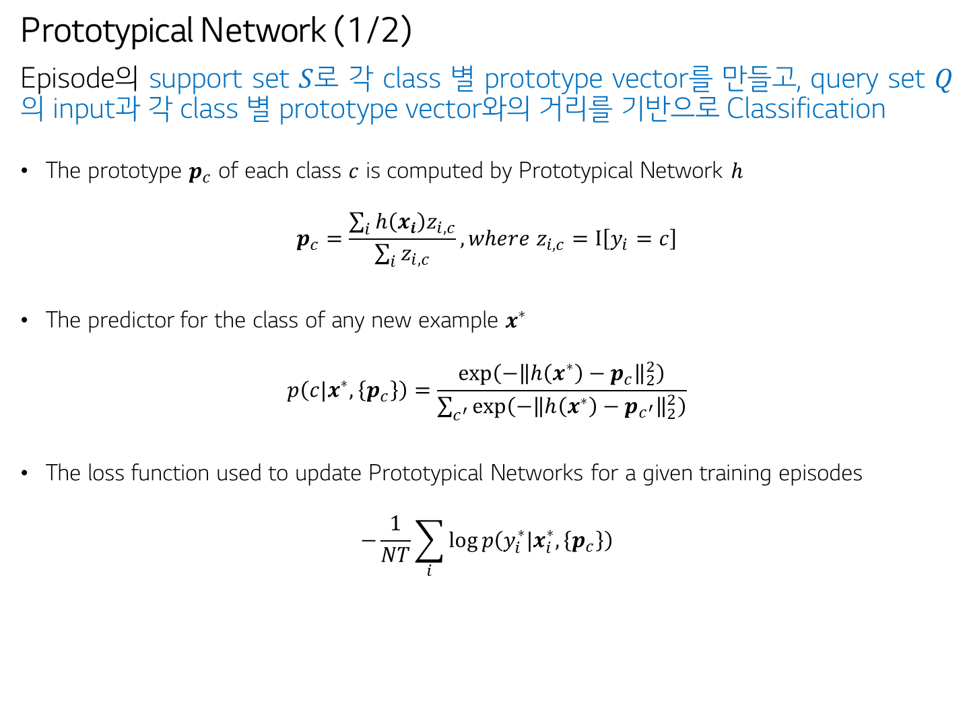
Background
Prototypical Network (1/2)
Episode의 support set $S$로 각 class 별 prototype vector를 만들고, query set $Q$의 input과 각 class 별 prototype vector와의 거리를 기반으로 Classification
The prototype $p_{c}$ of each class $c$ is computed by Prototypical Network $h$
$$p_{c}=\frac{\sum_{i}{h\left(x_{i}\right)z_{i,c}}}{\sum_{i}{z_{i,c}}}, where z_{i,c}=\text{I}\left[y_{i}=c\right]$$
The predictor for the class of any new example $x^{∗}$
$$p\left(c|x^{∗},\left\{p_{c}\right\}\right)=\frac{\exp\left({−\left\|h\left(x^{∗}\right)−p_{c}\right\|}_{2}^{2}\right)}{\sum_{c^{′}}{\exp\left({−\left\|h\left(x^{∗}\right)−p_{c^{′}}\right\|}_{2}^{2}\right)}}$$
The loss function used to update Prototypical Networks for a given training episodes
$$−\frac{1}{NT}\sum_{i}{\log{p\left(y_{i}^{∗}|x_{i}^{∗}, \left\{p_{c}\right\}\right)}}$$

Slide 7
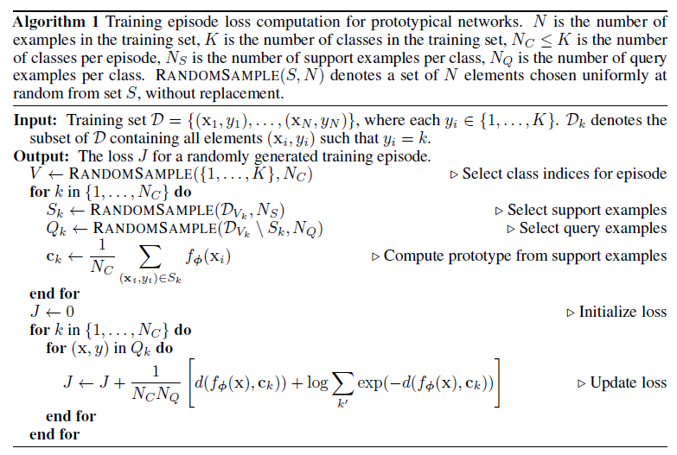

Background
Prototypical Network (2/2)
Episode의 support set $S$로 각 class 별 prototype vector를 만들고, query set $Q$의 input과 각 class 별 prototype vector와의 거리를 기반으로 Classification
Snell, Jake, Kevin Swersky, and Richard Zemel. "Prototypical networks for few-shot learning." Advances in Neural Information Processing Systems. 2017.

Slide 8
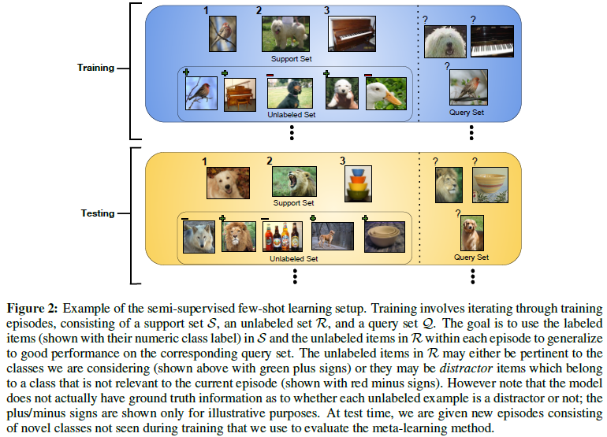

Semi-supervised few-shot learning
Semi-supervised setting for few-shot learning
support set $S에$ unlabeled set을 추가, query set $Q의$ 구성은 동일

Slide 9
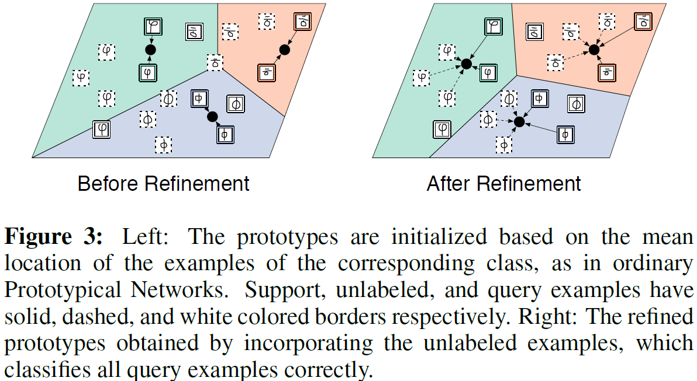

Semi-supervised few-shot learning
Semi-supervised prototypical networks
unlabeled set을 이용, 기존의 prototype $p_{c}$를 개선하는 아래의 세 가지 방법론을 제안, 개선된 prototype ${\tilde{p}}_{c}$를 이용하는 것 외에는 prototypical network와 동일

Slide 10


Semi-supervised few-shot learning
Prototypical networks with soft $k$-means
prototype $p_{c}$을 cluster의 centroid로 간주하고, soft $k$-means clustering 기반으로 unlabeled set을 cluster에 할당 후 새로운 centroid ${\tilde{p}}_{c}$를 생성
unlabeled set의 class set은 support set, query set의 class set과 동일
soft $k$-means의 방식의 assignment step은 한번만!
$${\tilde{p}}_{c}=\frac{\sum_{i}{h\left(x_{i}\right)z_{i,c}}+\sum_{j}{h\left({\tilde{x}}_{j}\right){\tilde{z}}_{j,c}}}{\sum_{i}{z_{i,c}}+\sum_{j}{{\tilde{z}}_{j,c}}}$$
$$z_{i,c}=\text{I}\left[y_{i}=c\right]$$
$${\tilde{z}}_{j,c}=\frac{\exp\left({−\left\|h\left({\tilde{x}}_{j}\right)−p_{c}\right\|}_{2}^{2}\right)}{\sum_{c^{′}}{exp⁡({−\left\|h\left({\tilde{x}}_{j}\right)−p_{c^{′}}\right\|}_{2}^{2})}}$$

Slide 11


Semi-supervised few-shot learning
Prototypical networks with soft $k$-means with a distractor cluster
unlabeled set에 support set, query set에 없는 class들이 존재, 이를 하나의 distractor class로 가정하고 하나의 cluster로 간주
unlabeled set에 support set, query set에 없는 class들도 존재, 이들은 하나의 class로 간주 (distractor class)
soft $k$-means의 방식의 assignment step은 한번만!
$$p_{c}=\left\{\begin{matrix}\begin{matrix}\frac{\sum_{i}{h\left(x_{i}\right)z_{i,c}}}{\sum_{i}{z_{i,c}}} & for c=1,…,N\end{matrix} \\ \begin{matrix}0 & for c=N+1\end{matrix}\end{matrix}\right.$$
$${\tilde{p}}_{c}=\frac{\sum_{i}{h\left(x_{i}\right)z_{i,c}}+\sum_{j}{h\left({\tilde{x}}_{j}\right){\tilde{z}}_{j,c}}}{\sum_{i}{z_{i,c}}+\sum_{j}{{\tilde{z}}_{j,c}}}$$
$$z_{i,c}=\text{I}\left[y_{i}=c\right], {\tilde{z}}_{j,c}=\frac{\exp\left({−\frac{1}{r_{c}^{2}}\left\|h\left({\tilde{x}}_{j}\right)−p_{c}\right\|}_{2}^{2}−A\left(r_{c}\right)\right)}{\sum_{c^{′}}{exp⁡({−\frac{1}{r_{c^{′}}^{2}}\left\|h\left({\tilde{x}}_{j}\right)−p_{c^{′}}\right\|}_{2}^{2}−A\left(r_{c^{′}}\right))}}$$
$$A\left(r\right)=\frac{1}{2}\log\left(2π\right)+\log\left(r\right)$$
$$r_{1,…N}=1, r_{N+1} is parameter$$

Slide 12


Semi-supervised few-shot learning
Prototypical networks with soft $k$-means and masking
distractor class를 가정하는 대신 prototype을 update할 때, unlabeled example의 반영도를 계산하는 multi-layer perceptron를 prototypical network와 같이 학습
Multi-layer perceptron은 prototype 별 cluster의 centroid update 시, unlabeled example을 반영하기위한 threshold $β_{c},γ_{c}$를 계산
Soft $k$-means의 방식의 assignment step은 한번만!
$${\tilde{d}}_{j,c}=\frac{d_{j,c}}{\frac{1}{M}\sum_{j}{d_{j,c}}}, where d_{j,c}={\left\|h\left({\tilde{x}}_{j}\right)−p_{c}\right\|}_{2}^{2}$$
$$\left[β_{c},γ_{c}\right]=MLP\left(\left[\min_{j}{{\tilde{d}}_{j,c}},\max_{j}{{\tilde{d}}_{j,c}},\underset{j}{var}{{\tilde{d}}_{j,c}},\underset{j}{skew}{{\tilde{d}}_{j,c}},\underset{j}{kurt}{{\tilde{d}}_{j,c}}\right]\right)$$
$${\tilde{p}}_{c}=\frac{\sum_{i}{h\left(x_{i}\right)z_{i,c}}+\sum_{j}{h\left({\tilde{x}}_{j}\right){\tilde{z}}_{j,c}m_{j,c}}}{\sum_{i}{z_{i,c}}+\sum_{j}{{\tilde{z}}_{j,c}}m_{j,c}}$$
$$m_{j,c}=σ\left(−γ_{c}\left({\tilde{d}}_{j,c}−β_{c}\right)\right)$$
$$z_{i,c}=\text{I}\left[y_{i}=c\right], {\tilde{z}}_{j,c}=\frac{\exp\left({−\left\|h\left({\tilde{x}}_{j}\right)−p_{c}\right\|}_{2}^{2}\right)}{\sum_{c^{′}}{exp⁡({−\left\|h\left({\tilde{x}}_{j}\right)−p_{c^{′}}\right\|}_{2}^{2})}}$$

Slide 13
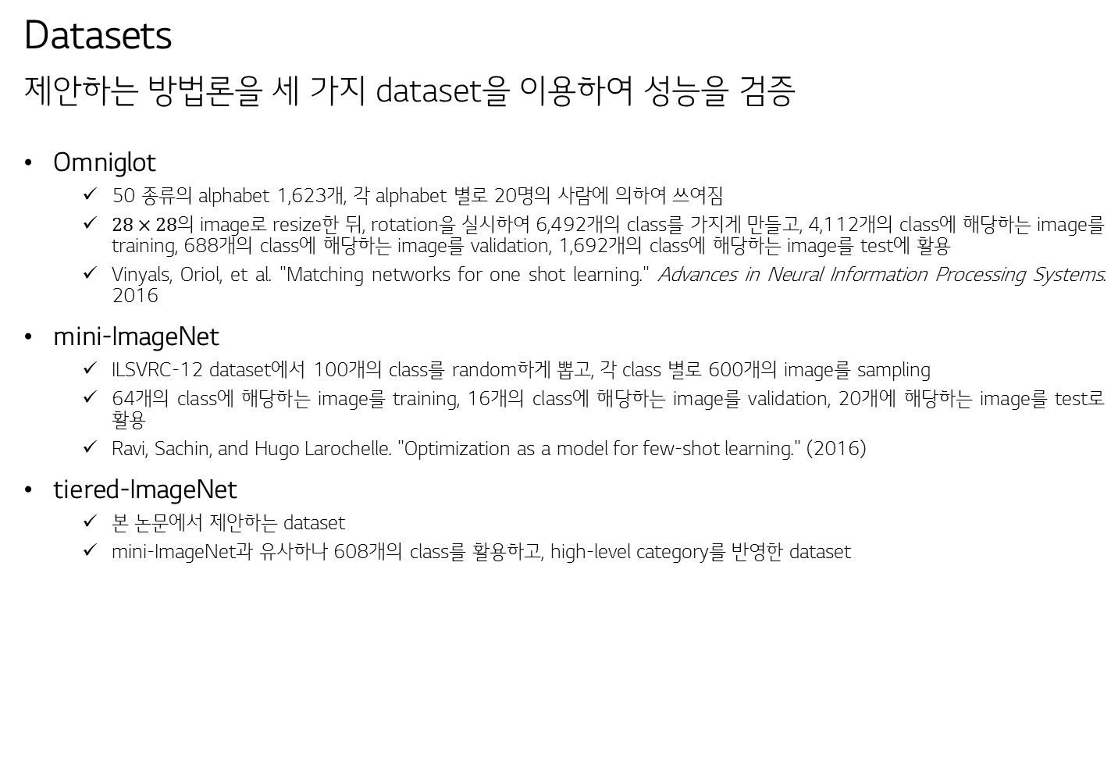
Experiments
Datasets
제안하는 방법론을 세 가지 dataset을 이용하여 성능을 검증
Omniglot
50 종류의 alphabet 1,623개, 각 alphabet 별로 20명의 사람에 의하여 쓰여짐
$28×28$의 image로 resize한 뒤, rotation을 실시하여 6,492개의 class를 가지게 만들고, 4,112개의 class에 해당하는 image를 training, 688개의 class에 해당하는 image를 validation, 1,692개의 class에 해당하는 image를 test에 활용
Vinyals, Oriol, et al. "Matching networks for one shot learning." Advances in Neural Information Processing Systems. 2016
mini-ImageNet
ILSVRC-12 dataset에서 100개의 class를 random하게 뽑고, 각 class 별로 600개의 image를 sampling
64개의 class에 해당하는 image를 training, 16개의 class에 해당하는 image를 validation, 20개에 해당하는 image를 test로 활용
Ravi, Sachin, and Hugo Larochelle. "Optimization as a model for few-shot learning." (2016)
tiered-ImageNet
본 논문에서 제안하는 dataset
mini-ImageNet과 유사하나 608개의 class를 활용하고, high-level category를 반영한 dataset

Slide 14
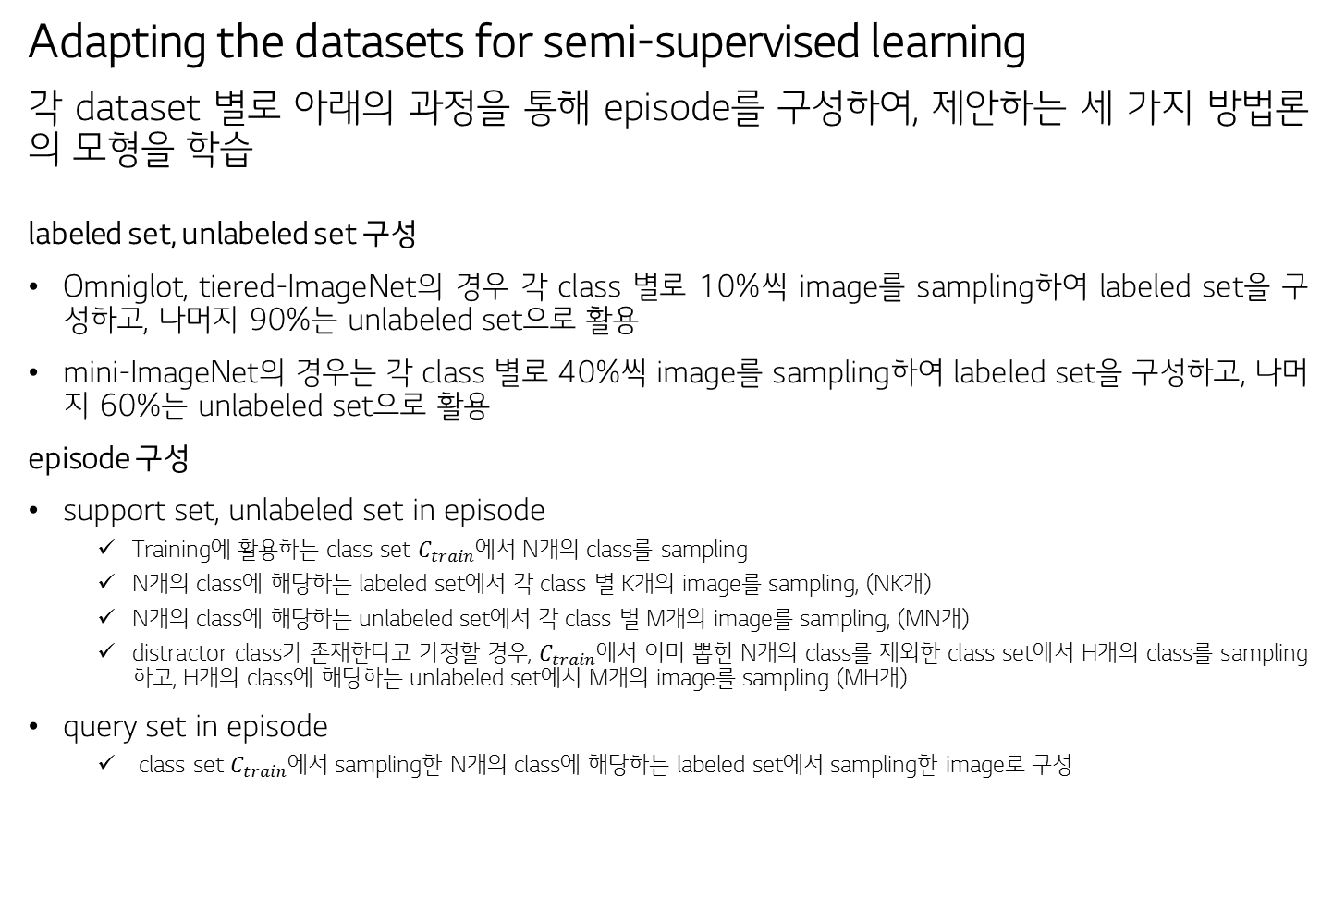
Experiments
Adapting the datasets for semi-supervised learning
각 dataset 별로 아래의 과정을 통해 episode를 구성하여, 제안하는 세 가지 방법론의 모형을 학습
labeled set, unlabeled set 구성
Omniglot, tiered-ImageNet의 경우 각 class 별로 10%씩 image를 sampling하여 labeled set을 구성하고, 나머지 90%는 unlabeled set으로 활용
mini-ImageNet의 경우는 각 class 별로 40%씩 image를 sampling하여 labeled set을 구성하고, 나머지 60%는 unlabeled set으로 활용
episode 구성
support set, unlabeled set in episode
Training에 활용하는 class set $C_{train}$에서 N개의 class를 sampling
N개의 class에 해당하는 labeled set에서 각 class 별 K개의 image를 sampling, (NK개)
N개의 class에 해당하는 unlabeled set에서 각 class 별 M개의 image를 sampling, (MN개)
distractor class가 존재한다고 가정할 경우, $C_{train}$에서 이미 뽑힌 N개의 class를 제외한 class set에서 H개의 class를 sampling하고, H개의 class에 해당하는 unlabeled set에서 M개의 image를 sampling (MH개)
query set in episode
class set $C_{train}$에서 sampling한 N개의 class에 해당하는 labeled set에서 sampling한 image로 구성

Slide 15
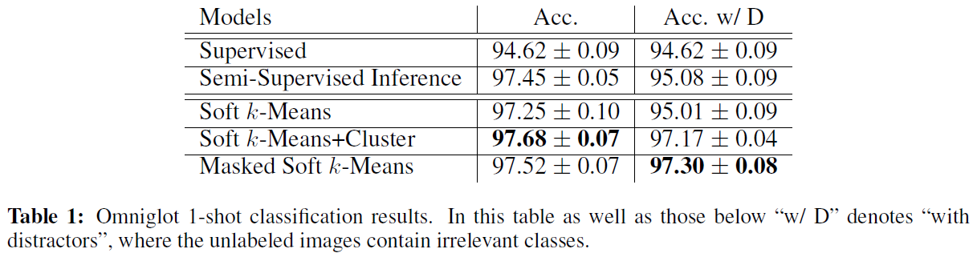
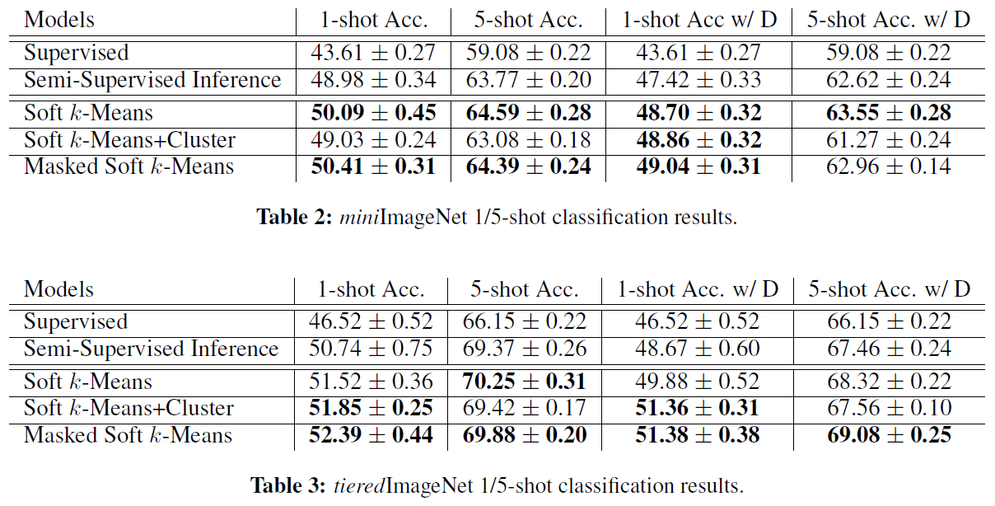
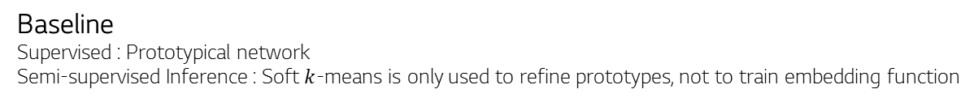
Experiments
Results (1/2)
Benchmark dataset에 대해서 제안한 방법론 중 적어도 한가지는 baseline인 Supervised, Semi-supervised inference보다 좋은 성능을 보임
Baseline
Supervised : Prototypical network
Semi-supervised Inference : Soft $k$-means is only used to refine prototypes, not to train embedding function

Slide 16
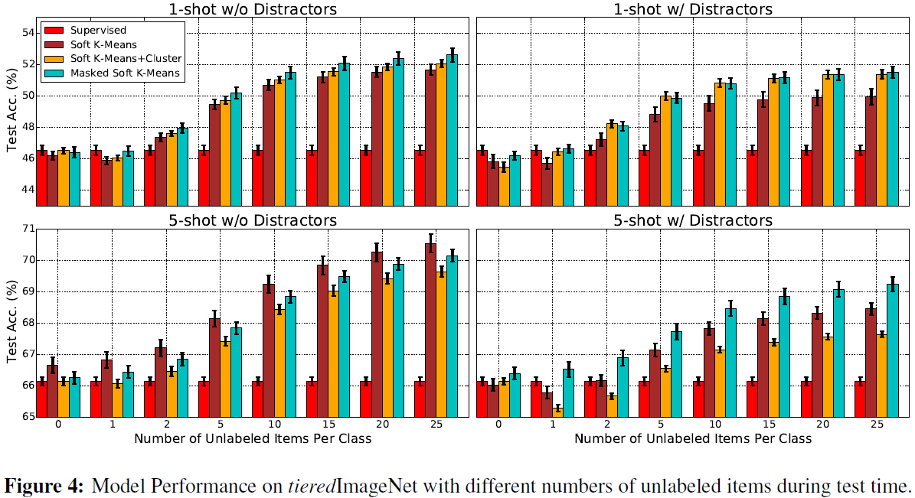
Experiments
Results (2/2)
unlabeled example의 개수를 늘릴수록 model performance가 증가함을 보임

Slide 17
Conclusion
본 논문에서는 기존의 episode 방식의 few-shot learning paradigm에 unlabeled example을 덧붙여 활용하는 semi-supervised few-shot learning paradigm을 제안
Future work
아래의 두 가지 연구를 통합 및 이 연구에 적용하여, episode 구성에 따라 example이 다양한 embedding representation을 갖도록 하는 것이 목표
Ba, Jimmy, et al. "Using fast weights to attend to the recent past." Advances in Neural Information Processing Systems. 2016.
Finn, Chelsea, Pieter Abbeel, and Sergey Levine. "Model-agnostic meta-learning for fast adaptation of deep networks." arXiv preprint arXiv:1703.03400 (2017).

Slide 18

Q & A

Slide 19
감사합니다.

